Slide 1






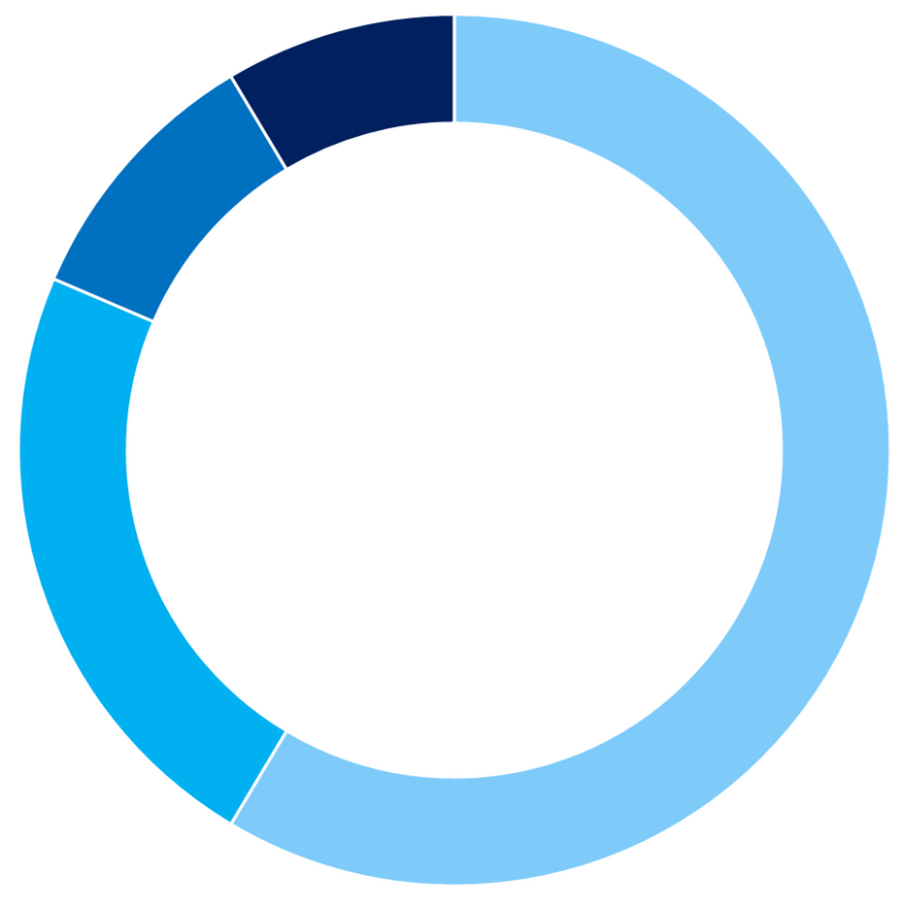




視覺化
政府開放資料
高雄水平台整合系統
Kaohsiung Water Resources Integration System
簡單認識
身邊水資源
全年齡層
皆可使用
水的永續
政府、學者
民眾、兒童
即時、歷史
開放資料
視覺化圖表
宣導水資源
開放資料下載
組員：王新賦、許雅涵
林湘縈、呂承恩
指導教授：林杏子 教授

